Slide 1
Výukový materiál zpracován v rámci projektu EU peníze školám
Registrační číslo projektu: CZ.1.07/1.4.00/21.2852
Šablona: | III/2 | č. materiálu: | VY_32_INOVACE_135
Jméno autora: | Mgr. Jitka Charvátová
Třída/ročník: | III.
Datum vytvoření: | červen 2012

Slide 2
Vzdělávací oblast: | Jazyk a jazyková komunikace
Tematická oblast: | Tvarosloví, slovní zásoba – vyjmenovaná slova
Předmět: | Český jazyk a literatura
Výstižný popis způsobu použití, případně metodické pokyny: | žáci se seznamují s řadou vyjmenovaných slov, chápou slov, význam jednotlivých vyhledávají významové vztahy se slovy příbuznými, tvoří slovní spojení
Klíčová slova: | vyjmenovaná slova, vyjmenovaná slova po B
Druh učebního materiálu: | Powerpointová presentace

Slide 3
Vyjmenovaná slova po B

Slide 4
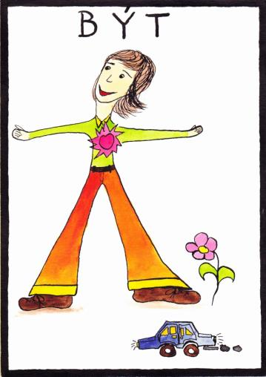
Být

Slide 5
Být - EXISTOVAT
odbýt = odbude – ledabyle provede práci, úkol
přibýt = přibude – žák, na váze
dobýt = dobude – území, svobodu
nabýt = nabude – získá vědomosti
ubýt = ubude – zmenší se
zbýt = zbude - zůstane

Slide 6
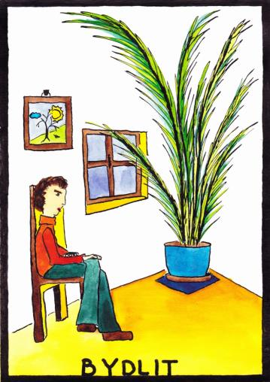
Bydlit / bydlet

Slide 7
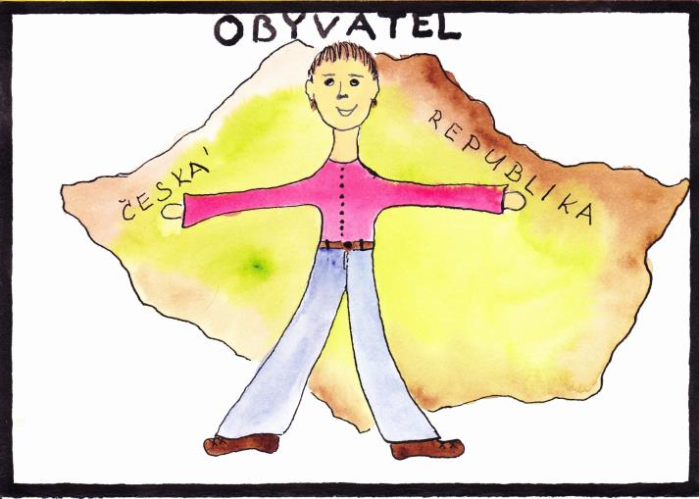
obyvatel

Slide 8
Bydlit - bydlet Obyvatel
bydliště
obydlí
neobydlený
nebydlí
zabydlet se
obyvatelé
obyvatelstvo
obývat
obyvatelný

Slide 9
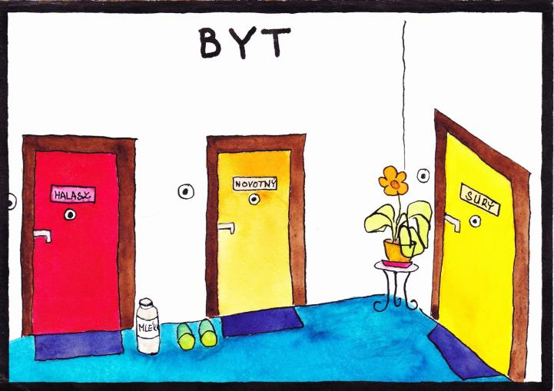
Byt

Slide 10
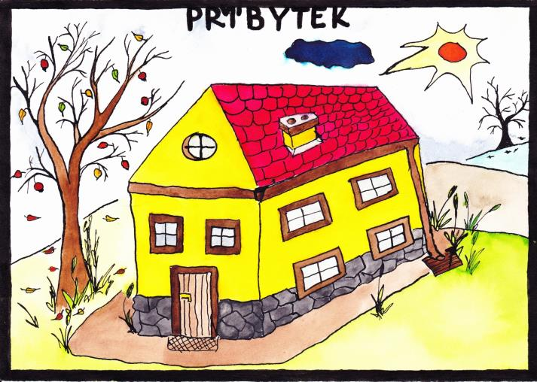
příbytek

Slide 11
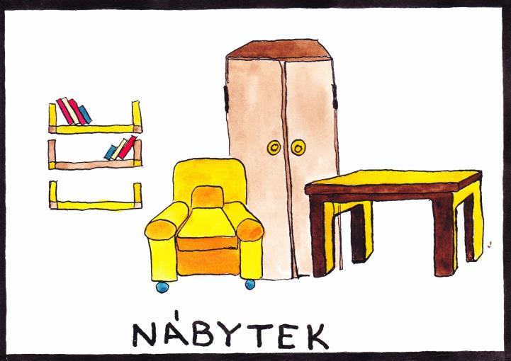
nábytek

Slide 12
dobytek

Slide 13
Byt příbytek nábytek
My obýváme byt v posledním patře.
V osadě byly postaveny dřevěné příbytky.
V našem městě je známá nábytkářská firma.

Slide 14
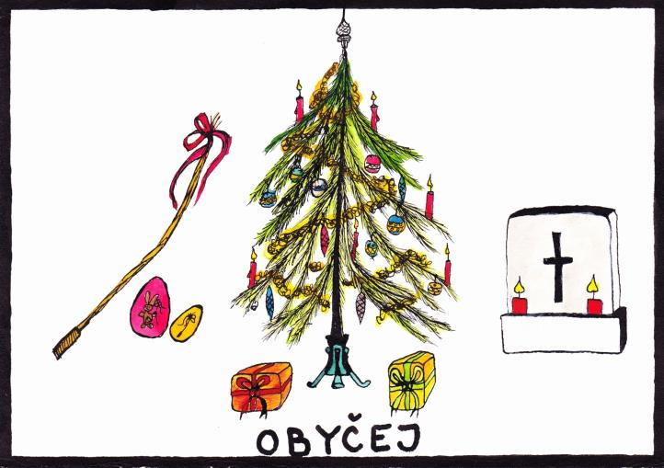
obyčej

Slide 15
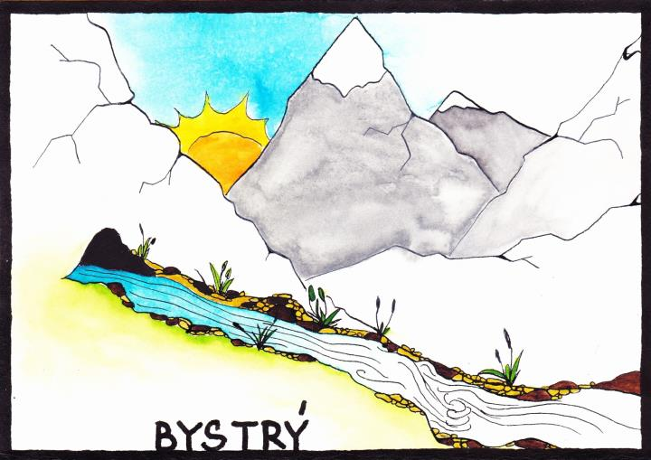
bystrý

Slide 16
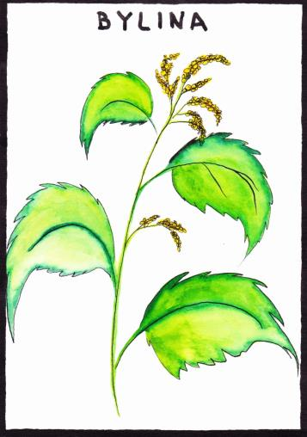
bylina

Slide 17
Obyčej bystrý bylina
Míváme obyčejně teplou večeři .
Je neobyčejně krásné počasí.
Horská bystřina tekla přes kameny.
Liška Bystrouška je pohádková postava.
Bylinkový čaj je chutný i léčivý.
Naše babička je známá bylinářka.

Slide 18
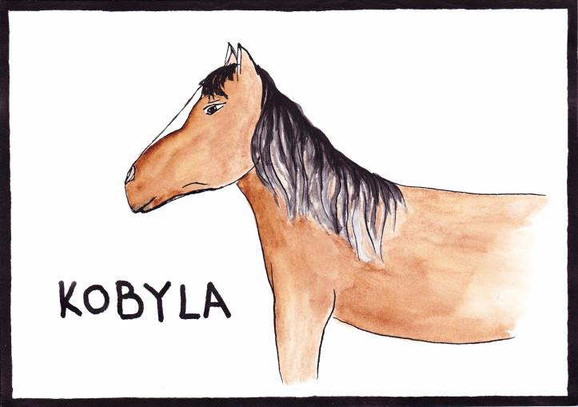
kobyla

Slide 19
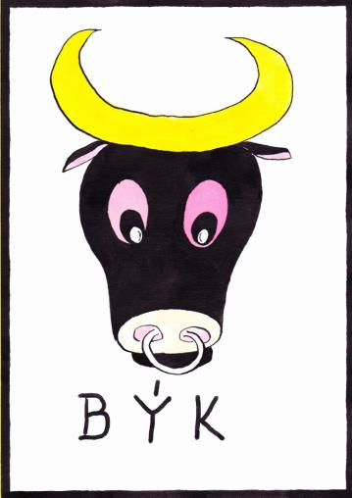
býk

Slide 20
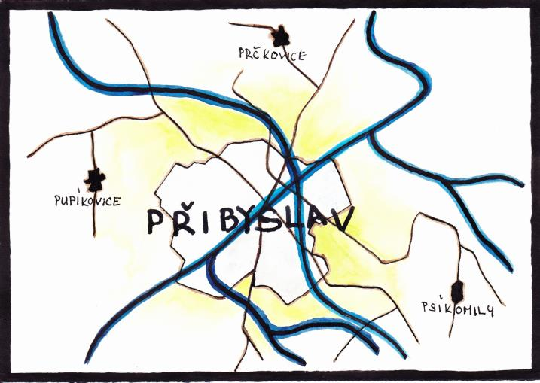
přibyslav

Slide 21
Kobyla býk přibyslav
Mladá kobylka vyhrála dostih.
Kobylí mládě se nazývá hříbě.
Statný býk rozbil ohradu.
Býčí zápasy nemám rád.
Bydlíme v blízkosti Přibyslavi.
Pobyt v Přibyslavi byl zajímavý.

Slide 22
Zdroje:
Obrázky byly použity se svolením autorky Lenky Banduričové.
Autorem materiálu a jeho všech částí, není-li uvedeno jinak je Mgr. Jitka Charvátová.

